Slide 1


はじめに
AIとGitHubを
使う準備をしよう
画像を1枚保存し、教員を招待して、
初回登録まで進めます。
第2回以降に参加する人も、同じ手順で始められます。
大学生のためのAI・データリテラシー
初回準備
tsuchiyatakahiro.com
Notes:
【授業の進め方】
画像保存・利用記録・教員への招待・初回登録までを今日の目標として示します。授業で使うAI、教員のusername、提出先は担当教員の案内に従います。
【授業に合わせる項目】
教員のusername、学生用ひな形、提出先、使用アカウント、学籍番号の形式は担当教員が案内します。途中参加者も同じ準備手順を使います。
【参考リンク】
https://tsuchiyatakahiro.com/images/logo-full.png.
【アイコンの利用条件】
Lucideアイコンのライセンスはassets/icons/lucide/LICENSE.txtを参照。

Slide 2


はじめに
今日は、この順番で準備します
1
アカウントを確かめる
授業ページとGitHubを開く。
2
保存先を作る
ひな形からPrivateで作る。
3
画像と記録を保存する
画像1枚と、利用記録を残す。
4
教員を招待する
自分の保存先へ教員を招待する。
5
初回登録を送る
学生情報とGitHubを登録する。
終わった手順は飛ばせます。途中参加の人も、同じ順番で進めます。
AI・データリテラシー 初回準備
02 / 37
Notes:
【授業の進め方】
5段階を先に示す。途中参加者は補足ページへ移動できる。本文の番号は段階番号で、フォームのWeek番号ではない。
【授業に合わせる項目】
教員のusername、学生用ひな形、提出先、使用アカウント、学籍番号の形式は担当教員が案内します。途中参加者も同じ準備手順を使います。
【参考リンク】
https://tsuchiyatakahiro.com/images/logo-full.png.
【アイコンの利用条件】
Lucideアイコンのライセンスはassets/icons/lucide/LICENSE.txtを参照。

Slide 3



はじめに
手順一覧へ
準備するものは、この3つ
パソコン
授業用アカウント
利用できるAI
ブラウザを開く。
充電器を用意する。
授業ページと
提出フォームを
開くために使う。
授業で使えるAIか、
普段のAIを開く。
短い質問を
1つ送ってみる。
有料契約は不要です。画像生成が使えなくても、配布画像で進められます。
AI・データリテラシー 初回準備
03 / 37
Notes:
【授業の進め方】
授業で利用できるAIか普段の環境を使い、短い質問を1つ送れることを確かめます。画像生成を利用できない場合は配布画像で進められます。
【授業に合わせる項目】
教員のusername、学生用ひな形、提出先、使用アカウント、学籍番号の形式は担当教員が案内します。途中参加者も同じ準備手順を使います。
【参考リンク】
https://tsuchiyatakahiro.com/images/logo-full.png.
【アイコンの利用条件】
Lucideアイコンのライセンスはassets/icons/lucide/LICENSE.txtを参照。

Slide 4



はじめに
手順一覧へ
読む場所・保存する場所・提出する場所
① 課題を読む
② 成果物を保存
③ 提出を知らせる
教員の公開教材で、
演習の手順を読む。
自分の保存先に、
画像や文章を置く。
大学のフォームへ、
指定されたURLを
送信する。
初回は保存先の登録。毎週は、その回の課題を保存した版の提出です。
教員の教材と、自分の提出先を取り違えないように進めます。
AI・データリテラシー 初回準備
04 / 37
Notes:
【授業の進め方】
教師の教材を編集しない。handoutsは読む資料、学生のREADMEは書く記録、Formは受付であることを区別する。
【授業に合わせる項目】
教員のusername、学生用ひな形、提出先、使用アカウント、学籍番号の形式は担当教員が案内します。途中参加者も同じ準備手順を使います。
【参考リンク】
https://tsuchiyatakahiro.com/images/logo-full.png.
【アイコンの利用条件】
Lucideアイコンのライセンスはassets/icons/lucide/LICENSE.txtを参照。

Slide 5
1 / 5 アカウント
手順一覧へ
指定されたアカウントで授業ページを開く
1
授業ページを開き、右上のアカウントを見る。
授業で指定されたメールアドレスか確認します。
2
別のアカウントなら、指定されたものへ切り替える。
私用Gmailのまま「アクセスをリクエスト」は送りません。
3
授業ページをもう一度開く。
まだ開けなければ、表示されたエラーを教員に見せます。
授業ページと提出フォームを開けたら、GitHubへ進みます。
AI・データリテラシー 初回準備
05 / 37
Notes:
【授業の進め方】
授業ページや提出フォームへ入れない場合は、担当教員が指定したアカウントへ切り替えます。パスワードや認証コードは見せさせません。
【授業に合わせる項目】
教員のusername、学生用ひな形、提出先、使用アカウント、学籍番号の形式は担当教員が案内します。途中参加者も同じ準備手順を使います。
【参考リンク】
https://tsuchiyatakahiro.com/images/logo-full.png.
【アイコンの利用条件】
Lucideアイコンのライセンスはassets/icons/lucide/LICENSE.txtを参照。

Slide 6

1 / 5 アカウント
手順一覧へ
GitHubのアカウントは、授業用とは別に確認する
GitHubを初めて使う人
すでにアカウントがある人
次のページで登録します。
大学メールを使い、
確認メールを開きます。
今のアカウントを開き、
大学メールの追加と確認を
済ませます。
公開プロフィールに学籍番号や大学メールを書く必要はありません。
AI・データリテラシー 初回準備
06 / 37
Notes:
【授業の進め方】
既存アカウントがある学生に作り直しを要求しない。新規・既存の2通りから該当するページへ進む。
【授業に合わせる項目】
教員のusername、学生用ひな形、提出先、使用アカウント、学籍番号の形式は担当教員が案内します。途中参加者も同じ準備手順を使います。
【参考リンク】
https://tsuchiyatakahiro.com/images/logo-full.png.
【アイコンの利用条件】
Lucideアイコンのライセンスはassets/icons/lucide/LICENSE.txtを参照。

Slide 7
1 / 5 アカウント
手順一覧へ
初めて使う人は、GitHubに登録する
GitHub / Sign up
1
GitHubの登録を開く。
Email
2
大学メール・username・
パスワードを入力する。
自分の大学メール
Username
自分で決めた名前
3
画面の案内で確認し、
大学メールの確認も
完了する。
操作する場所を示した模式図
登録済みの人は作り直さず、Sign inで今のアカウントを使います。
AI・データリテラシー 初回準備
07 / 37
Notes:
【授業の進め方】
画面は操作箇所の模式図。登録方法は画面案内に従う。既存アカウントの学生は次ページへ進む。
【画面例】
登録模式図。実画面のスクリーンショットではない。
【授業に合わせる項目】
教員のusername、学生用ひな形、提出先、使用アカウント、学籍番号の形式は担当教員が案内します。途中参加者も同じ準備手順を使います。
【参考リンク】
https://tsuchiyatakahiro.com/images/logo-full.png.
【アイコンの利用条件】
Lucideアイコンのライセンスはassets/icons/lucide/LICENSE.txtを参照。

Slide 8
1 / 5 アカウント
手順一覧へ
大学メールと、メールの公開設定を確かめる
1
右上のプロフィールから Settings を開く。
ここでは、アカウント全体の設定を開きます。
2
Emails で大学メールを追加し、確認する。
Add email addressに大学メールを入力 → Add → 届いたメールで確認。
※Primary email addressに大学メールが入っていれば追加の必要はなし。
3
Keep my email addresses private を確認する。
チェックを入れます。大学メールがVerified（確認済み）かも見ます。
普段使うメールを大学メールへ変更する必要はありません。
AI・データリテラシー 初回準備
08 / 37
Notes:
【授業の進め方】
大学メールを追加する場合は確認メールを開きます。登録済み、またはPrimaryに大学メールが入っている場合は重複追加させません。普段使うメールの変更は必須にしません。
【授業に合わせる項目】
教員のusername、学生用ひな形、提出先、使用アカウント、学籍番号の形式は担当教員が案内します。途中参加者も同じ準備手順を使います。
【参考リンク】
https://tsuchiyatakahiro.com/images/logo-full.png.
https://docs.github.com/en/account-and-profile/how-tos/email-preferences/adding-an-email-address-to-your-github-account
【アイコンの利用条件】
Lucideアイコンのライセンスはassets/icons/lucide/LICENSE.txtを参照。

Slide 9

1 / 5 アカウント
手順一覧へ
自分のusernameを控える
Profile
1
右上からProfileを開く。
プロフィールのURL
URLの末尾が
usernameであることを
確認します。
2
github.com/example-student
登録フォームに書く名前
example-student
3
自分のusernameを控
える。初回登録で使い
ます。
操作する場所を示した模式図
表示名やメールアドレスではなく、URLの最後の名前を使います。
AI・データリテラシー 初回準備
09 / 37
Notes:
【授業の進め方】
URLの末尾のusernameと表示名、メールアドレスの違いを示す。example-studentは例。実際には各学生の値を使う。
【画面例】
プロフィールURLの模式図。架空のusernameを使用。
【授業に合わせる項目】
教員のusername、学生用ひな形、提出先、使用アカウント、学籍番号の形式は担当教員が案内します。途中参加者も同じ準備手順を使います。
【参考リンク】
https://github.com/tsuchiyatakahirolab/ai-data-literacy/blob/main/assets/setup/screens/ATTRIBUTION.md
https://github.com/tsuchiyatakahirolab/ai-data-literacy-student-template
https://tsuchiyatakahiro.com/images/logo-full.png.
https://github.blog/changelog/2025-09-04-profile-menu-enhancements-in-global-navigation/
https://docs.github.com/en/account-and-profile/how-tos/email-preferences/remembering-your-github-username-or-email
【アイコンの利用条件】
Lucideアイコンのライセンスはassets/icons/lucide/LICENSE.txtを参照。

Slide 10
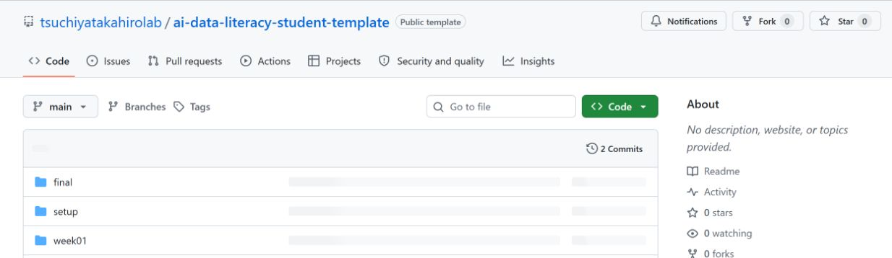
2 / 5 保存先
手順一覧へ
授業ページから「学生用ひな形」を開く
教員の学生用ひな形の画面例。ログイン後に自分用へコピーします。
1
学生用ひな形を開く（クリック）。
2
setupなどのフォルダを見る。
このひな形を直接編集せず、次の手順で自分用の保存先を作ります。
AI・データリテラシー 初回準備
10 / 37
Notes:
【授業の進め方】
授業で指定したひな形を開きます。掲載例はログアウト状態の公開リポジトリです。Use this templateが見えないときはGitHubへログインして開き直します。
【画面例】
画面例は教材の公開ひな形です。学生は自分のPrivateリポジトリを開いて作業します。
【授業に合わせる項目】
教員のusername、学生用ひな形、提出先、使用アカウント、学籍番号の形式は担当教員が案内します。途中参加者も同じ準備手順を使います。
【参考リンク】
https://github.com/tsuchiyatakahirolab/ai-data-literacy/blob/main/assets/setup/screens/ATTRIBUTION.md
https://github.com/tsuchiyatakahirolab/ai-data-literacy-student-template
https://tsuchiyatakahiro.com/images/logo-full.png.
【アイコンの利用条件】
Lucideアイコンのライセンスはassets/icons/lucide/LICENSE.txtを参照。

Slide 11

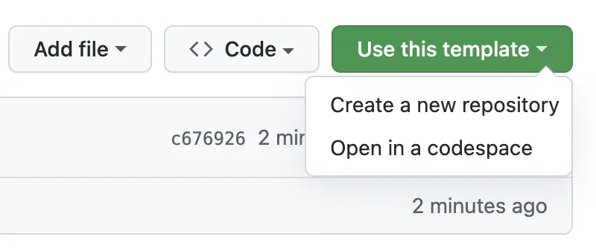
2 / 5 保存先
手順一覧へ
Use this template から自分用にコピーする
1
Use this template を
押す。
GitHubへログインした状
態で操作します。
2
Create a new
repository を選ぶ。
自分の保存先を作る画面
へ進みます。
GitHub公式文書の画面例。
ai-learningが作成済みなら、作り直さず14ページへ進みます。
AI・データリテラシー 初回準備
11 / 37
Notes:
【授業の進め方】
Forkは使わず、Use this templateに統一。ボタンが見えない場合はGitHubにログインしてひな形を開き直す。
【画面例】
GitHub公式文書の操作画面を掲載しています。画面の配置や表示は変わることがあるため、学生の画面でも確認します。
【授業に合わせる項目】
教員のusername、学生用ひな形、提出先、使用アカウント、学籍番号の形式は担当教員が案内します。途中参加者も同じ準備手順を使います。
【参考リンク】
https://github.com/tsuchiyatakahirolab/ai-data-literacy/blob/main/assets/setup/screens/ATTRIBUTION.md
https://github.com/tsuchiyatakahirolab/ai-data-literacy-student-template
https://tsuchiyatakahiro.com/images/logo-full.png.
【アイコンの利用条件】
Lucideアイコンのライセンスはassets/icons/lucide/LICENSE.txtを参照。

Slide 12
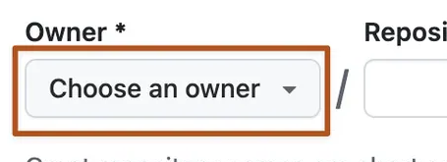
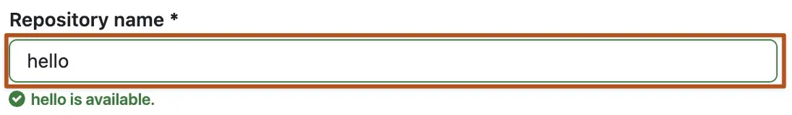
2 / 5 保存先
手順一覧へ
所有者とリポジトリ名を入力する
1
Ownerは自分のアカウ
ントを選ぶ。
2
名前はai-learning。
Repository nameへ
入力します。
3
例のhelloや、学籍番号
は使いません。
公式画面例。入力する値は右側へ。
リポジトリは、ファイルと変更履歴をまとめて保存する場所です。
AI・データリテラシー 初回準備
12 / 37
Notes:
【授業の進め方】
Ownerは学生自身、Repository nameはai-learningとします。画面例の名前をそのまま入力せず、自分の保存先を作ります。
【画面例】
GitHub公式文書の操作画面を掲載しています。画面の配置や表示は変わることがあるため、学生の画面でも確認します。
【授業に合わせる項目】
教員のusername、学生用ひな形、提出先、使用アカウント、学籍番号の形式は担当教員が案内します。途中参加者も同じ準備手順を使います。
【参考リンク】
https://github.com/tsuchiyatakahirolab/ai-data-literacy/blob/main/assets/setup/screens/ATTRIBUTION.md
https://github.com/tsuchiyatakahirolab/ai-data-literacy-student-template
https://tsuchiyatakahiro.com/images/logo-full.png.
【アイコンの利用条件】
Lucideアイコンのライセンスはassets/icons/lucide/LICENSE.txtを参照。

Slide 13

2 / 5 保存先
手順一覧へ
Privateを選んで、保存先を作る
Create a new repository
1
Privateを選ぶ。
Repository name
2
Ownerと名前を
確認する。
ai-learning
Visibility
3
Create repositoryを押
して作成する。
Private
操作する場所を示した模式図
Publicではなく、Privateになっていることを確かめてください。
AI・データリテラシー 初回準備
13 / 37
Notes:
【授業の進め方】
非公開設定を保持する。作成画面を示す模式図であって最新の実画面ではない。
【画面例】
作成画面の模式図。
【授業に合わせる項目】
教員のusername、学生用ひな形、提出先、使用アカウント、学籍番号の形式は担当教員が案内します。途中参加者も同じ準備手順を使います。
【参考リンク】
https://github.com/tsuchiyatakahirolab/ai-data-literacy/blob/main/assets/setup/screens/ATTRIBUTION.md
https://github.com/tsuchiyatakahirolab/ai-data-literacy-student-template
https://tsuchiyatakahiro.com/images/logo-full.png.
【アイコンの利用条件】
Lucideアイコンのライセンスはassets/icons/lucide/LICENSE.txtを参照。

Slide 14
2 / 5 保存先
手順一覧へ
自分の保存先ができたか確かめる
自分のusername / ai-learning
Private
画面上部の模式図。usernameは自分のものを確かめます。
1
setup フォルダを探す。
この後、練習画像と短い記録をここへ保存します。
2
week01 以降のフォルダも見る。
毎週の課題には、その週のフォルダを使います。
自分のusername・ai-learning・Privateの3つを確認できたら次へ。
AI・データリテラシー 初回準備
14 / 37
Notes:
【授業の進め方】
操作を止めて自分のusernameとPrivateを確認する。画像は教員の公開ひな形ではなく各学生の非公開リポジトリへ入れる。
【画面例】
リポジトリ上部とフォルダ構成を示す模式図。
【授業に合わせる項目】
教員のusername、学生用ひな形、提出先、使用アカウント、学籍番号の形式は担当教員が案内します。途中参加者も同じ準備手順を使います。
【参考リンク】
https://github.com/tsuchiyatakahirolab/ai-data-literacy/blob/main/assets/setup/screens/ATTRIBUTION.md
https://github.com/tsuchiyatakahirolab/ai-data-literacy-student-template
https://tsuchiyatakahiro.com/images/logo-full.png.
【アイコンの利用条件】
Lucideアイコンのライセンスはassets/icons/lucide/LICENSE.txtを参照。

Slide 15

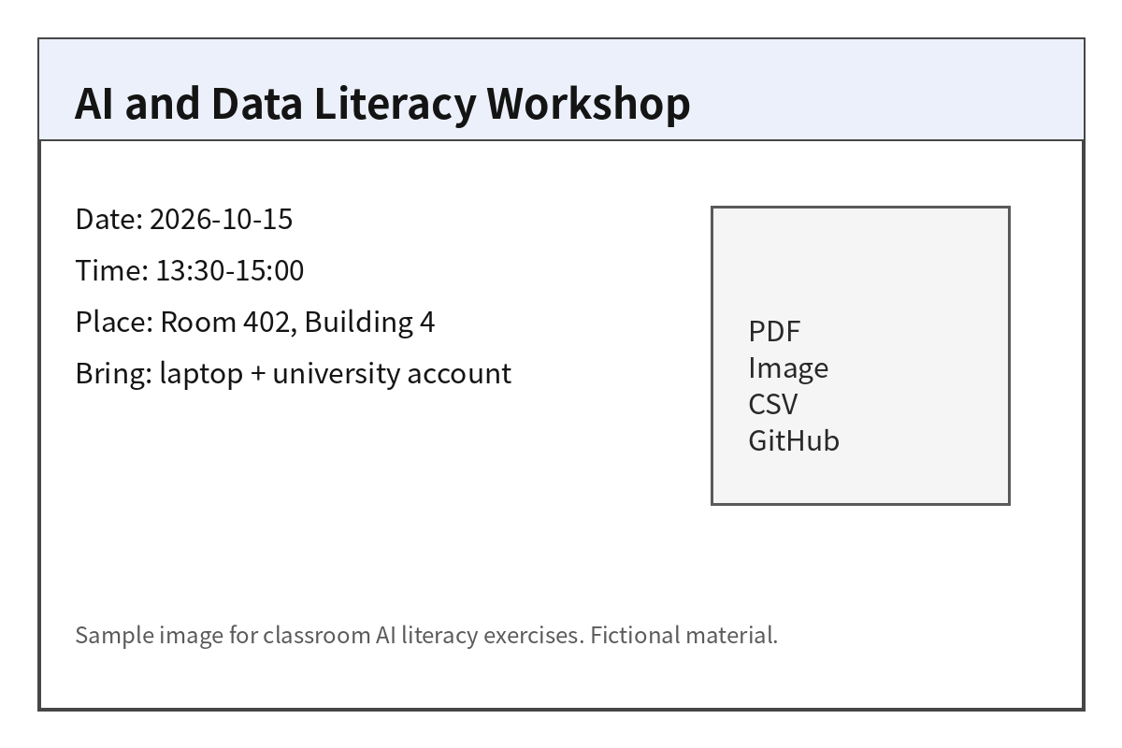
3 / 5 画像と記録
手順一覧へ
練習用の画像を1枚用意する
画像生成を使う人
AIで作り、画像を保存。
配布画像を使う人
配布画像を保存する。
授業の配布画像の例
画像生成が使えなくても大丈夫です。どちらも同じ手順で進めます。
AI・データリテラシー 初回準備
15 / 37
Notes:
【授業の進め方】
画像生成が使える人は自作画像、使えない人は配布画像でよい。画像の美しさ、課金の有無は設定完了の判定対象にしない。
【画面例】
配布画像を表示しています。画像内の行事や日程は授業用の架空資料です。
【授業に合わせる項目】
教員のusername、学生用ひな形、提出先、使用アカウント、学籍番号の形式は担当教員が案内します。途中参加者も同じ準備手順を使います。
【参考リンク】
https://github.com/tsuchiyatakahirolab/ai-data-literacy/blob/main/assets/setup/screens/ATTRIBUTION.md
https://github.com/tsuchiyatakahirolab/ai-data-literacy-student-template
https://tsuchiyatakahiro.com/images/logo-full.png.
【アイコンの利用条件】
Lucideアイコンのライセンスはassets/icons/lucide/LICENSE.txtを参照。

Slide 16
3 / 5 画像と記録
手順一覧へ
画像そのものをパソコンへ保存する
1
配布画像のページを開く（クリック）。
assets/setup/practice.png を開きます。
2
Download raw file で画像を保存する。
右上の下向き矢印を押します。AIで作った画像は、そのAIで保存します。
3
保存したファイルをパソコンで開く。
「ダウンロード」フォルダなどを開き、PNG／JPEGの画像を確認します。
ページのURLをコピーするだけでは、画像ファイルの保存にはなりません。
AI・データリテラシー 初回準備
16 / 37
Notes:
【授業の進め方】
配布画像はassets/setup/practice.pngです。授業ページから画像へのリンクを案内します。画像生成を使った場合はサービスの保存方法に従います。
【授業に合わせる項目】
教員のusername、学生用ひな形、提出先、使用アカウント、学籍番号の形式は担当教員が案内します。途中参加者も同じ準備手順を使います。
【参考リンク】
https://tsuchiyatakahiro.com/images/logo-full.png.
【アイコンの利用条件】
Lucideアイコンのライセンスはassets/icons/lucide/LICENSE.txtを参照。

Slide 17
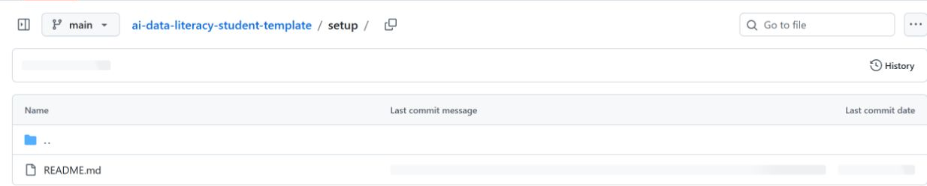
3 / 5 画像と記録
手順一覧へ
自分のai-learningで、setupを開く
画面例は教員のひな形。作業するのは自分のPrivateです。
1
自分のai-learningを開く。
2
setupのREADME.mdを確認する。
右上 → Your repositories → ai-learningで、自分の保存先へ戻ります。
AI・データリテラシー 初回準備
17 / 37
Notes:
【授業の進め方】
スクリーンショットは公開ひな形。学生は自分のPrivateに戻る。画面例の所有者やリポジトリ名を自分のものと同一視しない。
【画面例】
画面例は教材の公開ひな形です。学生は自分のPrivateリポジトリを開いて作業します。
【授業に合わせる項目】
教員のusername、学生用ひな形、提出先、使用アカウント、学籍番号の形式は担当教員が案内します。途中参加者も同じ準備手順を使います。
【参考リンク】
https://github.com/tsuchiyatakahirolab/ai-data-literacy/blob/main/assets/setup/screens/ATTRIBUTION.md
https://github.com/tsuchiyatakahirolab/ai-data-literacy-student-template
https://tsuchiyatakahiro.com/images/logo-full.png.
【アイコンの利用条件】
Lucideアイコンのライセンスはassets/icons/lucide/LICENSE.txtを参照。

Slide 18
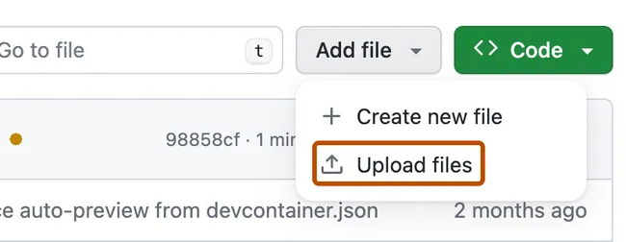
3 / 5 画像と記録
手順一覧へ
Add fileから、画像をアップロードする
1
Add file を押す。
自分のsetupフォルダで
操作します。
2
Upload files を選ぶ。
画像を選ぶ画面へ
進みます。
GitHub公式文書の画面例を切り抜き。
Upload filesを選べたら、パソコンに保存した画像を選びます。
AI・データリテラシー 初回準備
18 / 37
Notes:
【授業の進め方】
Add fileからUpload filesへ進む場所を示し、学生の操作が終わるまで待ちます。
【画面例】
GitHub公式文書の操作画面を掲載しています。画面の配置や表示は変わることがあるため、学生の画面でも確認します。
【授業に合わせる項目】
教員のusername、学生用ひな形、提出先、使用アカウント、学籍番号の形式は担当教員が案内します。途中参加者も同じ準備手順を使います。
【参考リンク】
https://github.com/tsuchiyatakahirolab/ai-data-literacy/blob/main/assets/setup/screens/ATTRIBUTION.md
https://github.com/tsuchiyatakahirolab/ai-data-literacy-student-template
https://tsuchiyatakahiro.com/images/logo-full.png.
【アイコンの利用条件】
Lucideアイコンのライセンスはassets/icons/lucide/LICENSE.txtを参照。

Slide 19

3 / 5 画像と記録
手順一覧へ
画像を選び、Commit changesで保存する
ai-learning / setup / Upload files
1
choose your filesで
画像を1枚選ぶ。
選ぶファイル
PNG／JPEG画像を1枚
2
変更内容に「練習用の
画像を追加」と書く。
変更内容
練習用の画像を追加
3
画面下のCommit
changesを押して保存。
操作する場所を示した模式図
setupへ戻り、画像の名前が見えたら保存完了。次は画像を開きます。
AI・データリテラシー 初回準備
19 / 37
Notes:
【授業の進め方】
画像を選択してアップロードし、Commit changesで保存する順番を確認します。画面は操作箇所を示す模式図です。
【画面例】
アップロード画面の操作を示す模式図。
【授業に合わせる項目】
教員のusername、学生用ひな形、提出先、使用アカウント、学籍番号の形式は担当教員が案内します。途中参加者も同じ準備手順を使います。
【参考リンク】
https://github.com/tsuchiyatakahirolab/ai-data-literacy/blob/main/assets/setup/screens/ATTRIBUTION.md
https://github.com/tsuchiyatakahirolab/ai-data-literacy-student-template
https://tsuchiyatakahiro.com/images/logo-full.png.
https://docs.github.com/en/repositories/working-with-files/managing-files/adding-a-file-to-a-repository
【アイコンの利用条件】
Lucideアイコンのライセンスはassets/icons/lucide/LICENSE.txtを参照。

Slide 20
3 / 5 画像と記録
手順一覧へ
保存した画像を、GitHubで開いてみる
1
setup の画像ファイル名を押す。
自分が追加した画像を開きます。
2
パソコンに保存した画像と比べる。
同じ画像が表示されるか見ます。
3
表示されなければ、元のファイルを見直す。
画像を開けるか確認してから、もう一度アップロードします。
画像が表示されたら、次は同じsetupフォルダに利用記録を残します。
AI・データリテラシー 初回準備
20 / 37
Notes:
【授業の進め方】
ファイル一覧に名前があるだけでなく画像を開かせる。配布画像でも同じ技術的確認が可能。
【授業に合わせる項目】
教員のusername、学生用ひな形、提出先、使用アカウント、学籍番号の形式は担当教員が案内します。途中参加者も同じ準備手順を使います。
【参考リンク】
https://tsuchiyatakahiro.com/images/logo-full.png.
【アイコンの利用条件】
Lucideアイコンのライセンスはassets/icons/lucide/LICENSE.txtを参照。

Slide 21
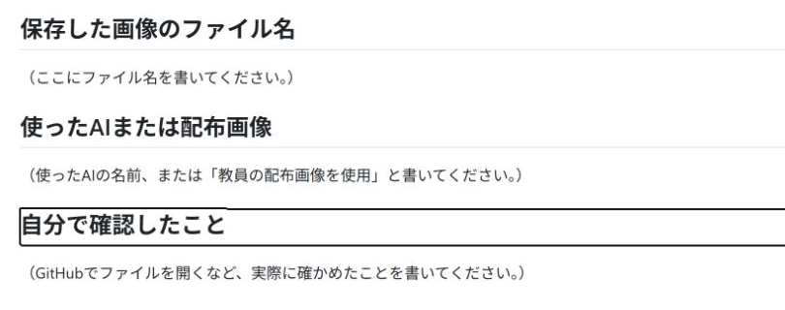
3 / 5 画像と記録
手順一覧へ
setupのREADME.mdを開く
READMEは、利用記録を書く文章ファイルです。画面例は教員のひな形です。
1
自分のsetupに戻る。
2
README.mdを開く。
リポジトリの一番上ではなく、setupの中にあるREADME.mdを使います。
AI・データリテラシー 初回準備
21 / 37
Notes:
【授業の進め方】
setup/README.mdに、画像ファイル名・利用方法・自分が確認したことを書きます。任意の学習目標とは分けて説明します。
【画面例】
画面例は教材の公開ひな形です。学生は自分のPrivateリポジトリを開いて作業します。
【授業に合わせる項目】
教員のusername、学生用ひな形、提出先、使用アカウント、学籍番号の形式は担当教員が案内します。途中参加者も同じ準備手順を使います。
【参考リンク】
https://github.com/tsuchiyatakahirolab/ai-data-literacy/blob/main/assets/setup/screens/ATTRIBUTION.md
https://github.com/tsuchiyatakahirolab/ai-data-literacy-student-template
https://tsuchiyatakahiro.com/images/logo-full.png.
【アイコンの利用条件】
Lucideアイコンのライセンスはassets/icons/lucide/LICENSE.txtを参照。

Slide 22
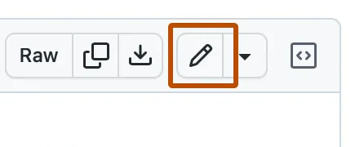
3 / 5 画像と記録
手順一覧へ
鉛筆ボタンを押して、記録を編集する
1
鉛筆のボタンを押す。
README.mdの編集画面
を開きます。
2
案内文だけを
自分の記録に替える。
見出しは残します。
次のページの3欄に記入。
GitHub公式文書の画面例を切り抜き。
AIとの会話全文や、名前・学籍番号は、この記録に貼り付けません。
AI・データリテラシー 初回準備
22 / 37
Notes:
【授業の進め方】
READMEの編集アイコンの場所を確認します。画面例のファイル内容を写す必要はありません。
【画面例】
GitHub公式文書の操作画面を掲載しています。画面の配置や表示は変わることがあるため、学生の画面でも確認します。
【授業に合わせる項目】
教員のusername、学生用ひな形、提出先、使用アカウント、学籍番号の形式は担当教員が案内します。途中参加者も同じ準備手順を使います。
【参考リンク】
https://github.com/tsuchiyatakahirolab/ai-data-literacy/blob/main/assets/setup/screens/ATTRIBUTION.md
https://github.com/tsuchiyatakahirolab/ai-data-literacy-student-template
https://tsuchiyatakahiro.com/images/logo-full.png.
【アイコンの利用条件】
Lucideアイコンのライセンスはassets/icons/lucide/LICENSE.txtを参照。

Slide 23
3 / 5 画像と記録
手順一覧へ
3つの見出しの下に、実際に行ったことを書く
保存した画像の
ファイル名
practice.png
使ったAIまたは配布画像
教員の配布画像を使用
自分で確認したこと
GitHubで画像を開き、パソコンの画像と
同じだと確認した。
3つの見出しは残します。例を自分のファイル名・利用・確認に替えます。
AI・データリテラシー 初回準備
23 / 37
Notes:
【授業の進め方】
記入例を丸写しするのでなく実際のファイル名と利用内容を書く。AI未使用なら「授業の配布画像を使用」と記す。
【授業に合わせる項目】
教員のusername、学生用ひな形、提出先、使用アカウント、学籍番号の形式は担当教員が案内します。途中参加者も同じ準備手順を使います。
【参考リンク】
https://tsuchiyatakahiro.com/images/logo-full.png.
【アイコンの利用条件】
Lucideアイコンのライセンスはassets/icons/lucide/LICENSE.txtを参照。

Slide 24

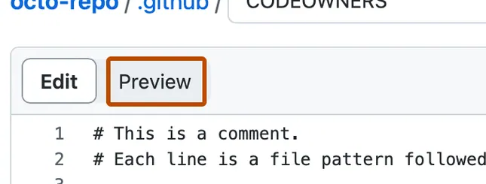
3 / 5 画像と記録
手順一覧へ
Previewで、保存前の表示を確かめる
1
Preview を押す。
書いた文章の表示を確認
します。
2
3つの欄を読み返す。
ファイル名の誤りや、案
内文が残っていないか見
ます。
GitHub公式文書の画面例を切り抜き。
Previewを見るだけでは保存されません。次のページで変更を確定します。
AI・データリテラシー 初回準備
24 / 37
Notes:
【授業の進め方】
Previewは表示確認であって保存ではない。次ページのCommit changesまで進める。
【画面例】
GitHub公式文書の操作画面を掲載しています。画面の配置や表示は変わることがあるため、学生の画面でも確認します。
【授業に合わせる項目】
教員のusername、学生用ひな形、提出先、使用アカウント、学籍番号の形式は担当教員が案内します。途中参加者も同じ準備手順を使います。
【参考リンク】
https://github.com/tsuchiyatakahirolab/ai-data-literacy/blob/main/assets/setup/screens/ATTRIBUTION.md
https://github.com/tsuchiyatakahirolab/ai-data-literacy-student-template
https://tsuchiyatakahiro.com/images/logo-full.png.
【アイコンの利用条件】
Lucideアイコンのライセンスはassets/icons/lucide/LICENSE.txtを参照。

Slide 25
3 / 5 画像と記録
手順一覧へ
Commit changesで、利用記録を保存する
Commit changes
1
Commit changesで
保存に進む。
変更内容
初回の利用記録を追加
2
変更内容を書く。
mainへ直接保存を選ぶ。
保存先
Commit directly to the main branch
3
もう一度Commit
changesを押して
保存を確定する。
操作する場所を示した模式図
READMEの表示へ戻り、自分の記録が3欄に見えたら保存完了です。
AI・データリテラシー 初回準備
25 / 37
Notes:
【授業の進め方】
ブラウザでCommit changesを押すとGitHubへ保存されます。初回準備で追加のpush操作は要りません。授業で指定した保存先のブランチを使います。
【画面例】
保存操作の模式図。
【授業に合わせる項目】
教員のusername、学生用ひな形、提出先、使用アカウント、学籍番号の形式は担当教員が案内します。途中参加者も同じ準備手順を使います。
【参考リンク】
https://github.com/tsuchiyatakahirolab/ai-data-literacy/blob/main/assets/setup/screens/ATTRIBUTION.md
https://github.com/tsuchiyatakahirolab/ai-data-literacy-student-template
https://tsuchiyatakahiro.com/images/logo-full.png.
https://docs.github.com/en/repositories/working-with-files/managing-files/editing-files
【アイコンの利用条件】
Lucideアイコンのライセンスはassets/icons/lucide/LICENSE.txtを参照。

Slide 26
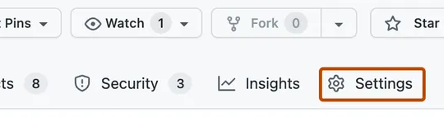
4 / 5 教員を招待
手順一覧へ
自分のリポジトリのSettingsを開く
1
自分の ai-learning を
開く。
OwnerとPrivateを確認
します。
2
Settings を押す。
一覧の上にある
Settingsです。
GitHub公式文書の画面例を切り抜き。
Settingsが見えないときは、右端の「…」も確認します。
AI・データリテラシー 初回準備
26 / 37
Notes:
【授業の進め方】
アカウント全体のSettingsとリポジトリのSettingsを区別する。メール設定のSettingsとは開く位置が異なる。
【画面例】
GitHub公式文書の操作画面を掲載しています。画面の配置や表示は変わることがあるため、学生の画面でも確認します。
【授業に合わせる項目】
教員のusername、学生用ひな形、提出先、使用アカウント、学籍番号の形式は担当教員が案内します。途中参加者も同じ準備手順を使います。
【参考リンク】
https://github.com/tsuchiyatakahirolab/ai-data-literacy/blob/main/assets/setup/screens/ATTRIBUTION.md
https://github.com/tsuchiyatakahirolab/ai-data-literacy-student-template
https://tsuchiyatakahiro.com/images/logo-full.png.
【アイコンの利用条件】
Lucideアイコンのライセンスはassets/icons/lucide/LICENSE.txtを参照。

Slide 27
4 / 5 教員を招待
手順一覧へ
教員のアカウントを招待する
ai-learning / Settings
1
Collaboratorsから
Add peopleを押す。
アクセス管理
Collaborators → Add people
2
同じusernameの候補を
クリックして選ぶ。
招待するusername（担当教員に確認）
tsuchiyatakahirolab
3
Add … to ai-learning
を押して招待を確定。
別の授業では、招待先を担当教員の
usernameに差し替えます。
操作する場所を示した模式図
招待中、または教員名が登録済みなら次へ。認証コードは渡しません。
AI・データリテラシー 初回準備
27 / 37
Notes:
【授業の進め方】
担当教員が指定したusernameを最後まで確認し、候補を選んで招待します。例のtsuchiyatakahirolabは教材作成者のアカウントです。別の授業では招待先を担当教員のものへ差し替えます。招待中の表示が出れば次へ進めます。個人リポジトリの共同作業者には書き込み権限もあるため、教員は学生のファイルを不用意に編集しません。
【画面例】
招待操作を示す模式図。実画面のスクリーンショットではない。
【授業に合わせる項目】
教員のusername、学生用ひな形、提出先、使用アカウント、学籍番号の形式は担当教員が案内します。途中参加者も同じ準備手順を使います。
【参考リンク】
https://github.com/tsuchiyatakahirolab/ai-data-literacy/blob/main/assets/setup/screens/ATTRIBUTION.md
https://github.com/tsuchiyatakahirolab/ai-data-literacy-student-template
https://tsuchiyatakahiro.com/images/logo-full.png.
https://docs.github.com/en/repositories/managing-your-repositorys-settings-and-features/repository-access-and-collaboration/inviting-collaborators-to-a-personal-repository
【アイコンの利用条件】
Lucideアイコンのライセンスはassets/icons/lucide/LICENSE.txtを参照。

Slide 28
5 / 5 初回登録
手順一覧へ
自分のリポジトリのURLをコピーする
https://github.com/example-student/ai-learning
example-studentの部分が、自分のusernameか確かめます。
1
自分の ai-learning の最上位を開く。
上部のai-learningを押し、Codeのフォルダ一覧へ戻ります。
2
ブラウザ上部のURLをコピーする。
WindowsならCtrl+L → Ctrl+C。フォーム欄にCtrl+Vで貼り付けます。
初回は末尾が /ai-learning のURL。/tree/・/blob/・/commit/ は使いません。
AI・データリテラシー 初回準備
28 / 37
Notes:
【授業の進め方】
初回登録はrepository URL。プロフィールやcommit URLはこの欄へ入れない。URLは模式例で、実際は自分の値を使う。
【画面例】
URL構造の説明図。example-studentは架空のusername。
【授業に合わせる項目】
教員のusername、学生用ひな形、提出先、使用アカウント、学籍番号の形式は担当教員が案内します。途中参加者も同じ準備手順を使います。
【参考リンク】
https://github.com/tsuchiyatakahirolab/ai-data-literacy/blob/main/assets/setup/screens/ATTRIBUTION.md
https://github.com/tsuchiyatakahirolab/ai-data-literacy-student-template
https://tsuchiyatakahiro.com/images/logo-full.png.
【アイコンの利用条件】
Lucideアイコンのライセンスはassets/icons/lucide/LICENSE.txtを参照。

Slide 29
5 / 5 初回登録
手順一覧へ
学籍番号は、大学の指定形式で省略せず入力する
入力形式の例
この形式での入力ミス
2026GT0001
26GT0001
年を省略している
2026gt0001
この例は半角10文字です。
自分の大学で指定された
形式の番号を使います。
英字が小文字
２０２６ＧＴ０００１
全角になっている
学籍番号はフォームだけへ。GitHubの公開プロフィールには書きません。
AI・データリテラシー 初回準備
29 / 37
Notes:
【授業の進め方】
2026GT0001は入力形式の例です。実際には各大学が指定した形式の学籍番号を省略せず入力します。例の桁数や入学年度を全大学共通の規則として説明しません。
【授業に合わせる項目】
教員のusername、学生用ひな形、提出先、使用アカウント、学籍番号の形式は担当教員が案内します。途中参加者も同じ準備手順を使います。
【参考リンク】
https://tsuchiyatakahiro.com/images/logo-full.png.
【アイコンの利用条件】
Lucideアイコンのライセンスはassets/icons/lucide/LICENSE.txtを参照。

Slide 30
5 / 5 初回登録
手順一覧へ
初回登録フォームで、自分の情報を結び付ける
1
大学の授業ページから「初回登録」を開く。
指定されたアカウントか確認。フォームのメール欄も確認します。
2
学籍番号・username・自分のURLを入力する。
その他の必須項目も、フォームの案内に沿って入力します。
3
送信し、完了画面を確かめる。
完了画面が出たら送信済みです。後で続きを進めるために保存先を控えます。
初回登録では、AIの会話全文やcommit URLを提出しません。
AI・データリテラシー 初回準備
30 / 37
Notes:
【授業の進め方】
授業で案内された初回登録フォームを使い、学籍番号・メール・GitHub username・自分のリポジトリURLを同じ回答に入力します。フォームの実際の項目や入力規則は担当教員の案内に従います。
【授業に合わせる項目】
教員のusername、学生用ひな形、提出先、使用アカウント、学籍番号の形式は担当教員が案内します。途中参加者も同じ準備手順を使います。
【参考リンク】
https://tsuchiyatakahiro.com/images/logo-full.png.
【アイコンの利用条件】
Lucideアイコンのライセンスはassets/icons/lucide/LICENSE.txtを参照。

Slide 31
5 / 5 初回登録
手順一覧へ
学生の作業完了と、教員側の点検を分ける
学生が行うこと
その後の点検
画像と利用記録を保存し、
教員へ招待を送り、
初回登録を送信します。
教員側で登録と保存先を
まとめて確認します。
結果は授業ページの案内に
従って受け取ります。
結果がすぐ届かなくても、初回登録を何度も送らないでください。
AI・データリテラシー 初回準備
31 / 37
Notes:
【授業の進め方】
点検結果の確認方法は授業ページで案内します。学生に招待受理や個別コメントを待たせず、修正の案内があれば該当箇所を直してもらいます。
【授業に合わせる項目】
教員のusername、学生用ひな形、提出先、使用アカウント、学籍番号の形式は担当教員が案内します。途中参加者も同じ準備手順を使います。
【参考リンク】
https://tsuchiyatakahiro.com/images/logo-full.png.
【アイコンの利用条件】
Lucideアイコンのライセンスはassets/icons/lucide/LICENSE.txtを参照。

Slide 32
5 / 5 初回登録
手順一覧へ
ここまでできたら、準備作業は完了です
自分の ai-learning が Private になっている。
setup に画像があり、GitHubで開ける。
setup/README.md に、自分の利用記録を保存した。
担当教員のアカウントへ招待を送った。
授業の初回登録フォームへ回答し、完了画面を見た。
この後は点検結果を確認し、修正の案内があれば該当する箇所を直します。
AI・データリテラシー 初回準備
32 / 37
Notes:
【授業の進め方】
学生側で確認できる項目のみでチェックリストを構成。教員が招待受理済みかを学生側完了の条件としない。
【授業に合わせる項目】
教員のusername、学生用ひな形、提出先、使用アカウント、学籍番号の形式は担当教員が案内します。途中参加者も同じ準備手順を使います。
【参考リンク】
https://tsuchiyatakahiro.com/images/logo-full.png.
【アイコンの利用条件】
Lucideアイコンのライセンスはassets/icons/lucide/LICENSE.txtを参照。

Slide 33
提出と再開
手順一覧へ
毎週は、その回の成果物を保存して提出する
1
その回の成果物と短い利用記録を、自分の保存先へ保存する。
読む：教員のhandouts/week01.md。書く：自分のweek01/README.md。
2
Code →「○ commits」→ 一番上のcommitの説明を押す。
自分のai-learningに戻り、ファイル一覧の右上にある履歴を開きます。
3
URLをコピーし、その回の週次フォームへ送る。
URLに /commit/ と長い英数字があるか確認し、貼り付けます。
提出前にBrowse filesで、その回の必要な全ファイルが入っているか確認します。
AI・データリテラシー 初回準備
33 / 37
Notes:
【授業の進め方】
初回登録と毎週の提出を区別。初回導入で詳細なcommit URL取得手順を再講義せず、各回の提出手順へ橋渡しする。
【授業に合わせる項目】
教員のusername、学生用ひな形、提出先、使用アカウント、学籍番号の形式は担当教員が案内します。途中参加者も同じ準備手順を使います。
【参考リンク】
https://tsuchiyatakahiro.com/images/logo-full.png.
【アイコンの利用条件】
Lucideアイコンのライセンスはassets/icons/lucide/LICENSE.txtを参照。

Slide 34
提出と再開
手順一覧へ
第2回以降も、途中から続けられます
初めての人
続きからの人
修正する人
最初から進める。
同じフォームで
初回登録を送る。
今のai-learningで、
未完了の手順から
続きを進める。
作り直しは不要。
画像・記録を直し、
保存する。
usernameやURLの
誤りは登録も直す。
画像・記録だけの修正は再送不要。過去の課題・締切は教員に確認します。
AI・データリテラシー 初回準備
34 / 37
Notes:
【授業の進め方】
途中参加者も同じひな形・初回登録・準備資料を使います。作成済みの保存先と記録を続けて使います。過去の課題と締切の扱いは担当教員の方針を案内します。
【授業に合わせる項目】
教員のusername、学生用ひな形、提出先、使用アカウント、学籍番号の形式は担当教員が案内します。途中参加者も同じ準備手順を使います。
【参考リンク】
https://tsuchiyatakahiro.com/images/logo-full.png.
【アイコンの利用条件】
Lucideアイコンのライセンスはassets/icons/lucide/LICENSE.txtを参照。

Slide 35

提出と再開
手順一覧へ
困ったら、止まった画面を確かめる
ログインできない
編集できない
保存できない
授業：指定アカウント
GitHub：別アカウント。
5〜8ページを確認。
自分の保存先か
確かめる。
教員のひな形では
作業しない。
エラーの文と
この資料の
ページ番号を
教員に伝える。
パスワード・ログイン認証コード・個人情報は、見せる画面から隠します。
AI・データリテラシー 初回準備
35 / 37
Notes:
【授業の進め方】
学生が誤ったアカウントでアクセス申請を送る問題を先に防ぐ。機密を伏せてエラーと手順番号を伝える。
【授業に合わせる項目】
教員のusername、学生用ひな形、提出先、使用アカウント、学籍番号の形式は担当教員が案内します。途中参加者も同じ準備手順を使います。
【参考リンク】
https://tsuchiyatakahiro.com/images/logo-full.png.
【アイコンの利用条件】
Lucideアイコンのライセンスはassets/icons/lucide/LICENSE.txtを参照。

Slide 36
任意の操作
手順一覧へ
特典の申請と、お気に入り登録は任意です
学生向け特典を調べる
教材を開きやすくする
GitHub Educationの
公式ページで、現在の特典を
確認します。審査を待たずに
授業へ参加できます。
教材をブラウザの
お気に入りに登録すると、
次の回も開きやすくなります。
GitHubのStarも任意です。
特典の取得、Star、有料プランへの契約は、準備完了の条件に含めません。
AI・データリテラシー 初回準備
36 / 37
Notes:
【授業の進め方】
学生特典・有料AI・Starは任意です。利用条件は公式案内で確認し、授業参加や評価の必須条件にしません。
【授業に合わせる項目】
教員のusername、学生用ひな形、提出先、使用アカウント、学籍番号の形式は担当教員が案内します。途中参加者も同じ準備手順を使います。
【参考リンク】
https://tsuchiyatakahiro.com/images/logo-full.png.
【アイコンの利用条件】
Lucideアイコンのライセンスはassets/icons/lucide/LICENSE.txtを参照。

Slide 37
任意の操作
手順一覧へ
余裕があれば、学習目標を2行書いてみる
1
一番上のREADME.md
を開く。
ai-learning / README.md
この授業で試したいこと
2
鉛筆ボタンから、自分
の目標を2行書く。
資料をAIに読ませてみたい。
自分で確かめる方法を知りたい。
3
commitで保存する。
登録の再送は不要。
任意の作業です。先に画像・記録・招待・初回登録を終えます。
AI・データリテラシー 初回準備
37 / 37
Notes:
【授業の進め方】
学習目標の記入は任意です。初回準備の必須記録である画像・利用方法・確認したこととは分けて案内します。
【画面例】
学習目標例の記入例。
【授業に合わせる項目】
教員のusername、学生用ひな形、提出先、使用アカウント、学籍番号の形式は担当教員が案内します。途中参加者も同じ準備手順を使います。
【参考リンク】
https://tsuchiyatakahiro.com/images/logo-full.png.
【アイコンの利用条件】
Lucideアイコンのライセンスはassets/icons/lucide/LICENSE.txtを参照。

